Slide 1
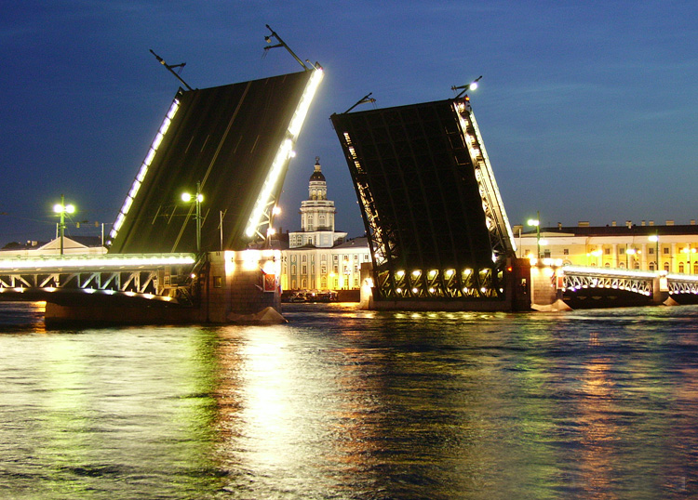
Достопримечательности
Петербурга

Slide 2
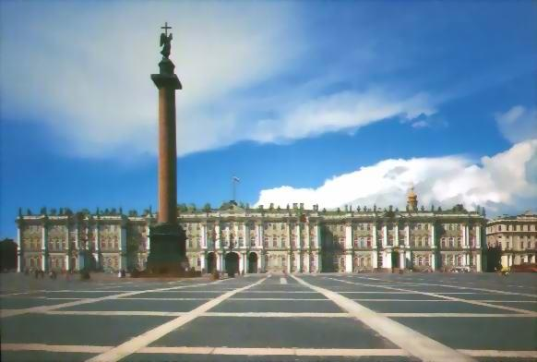
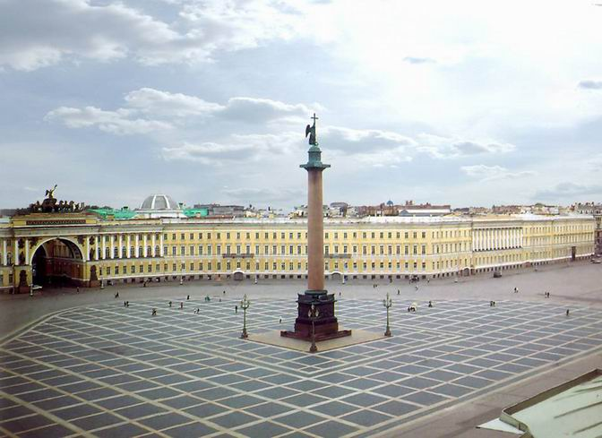
Дворцовая площадь
Дворцо́вая пло́щадь (с 1918 до 1944 площадь Урицкого) — главная площадь Санкт-Петербурга, архитектурный ансамбль, возникший во второй половине XVIII — первой половине XIX века.
Площадь образуют памятники
истории и культуры федерального значения: Зимний дворец, Здание штаба Гвардейского корпуса, Здание Главного штаба с
Триумфальной аркой, Александровская колонна. Её размеры составляют около 5 га (по другим сведениям^{[1]} — 8 га; для сравнения — Красная площадь в Москве имеет площадь 2,3 га

Slide 3
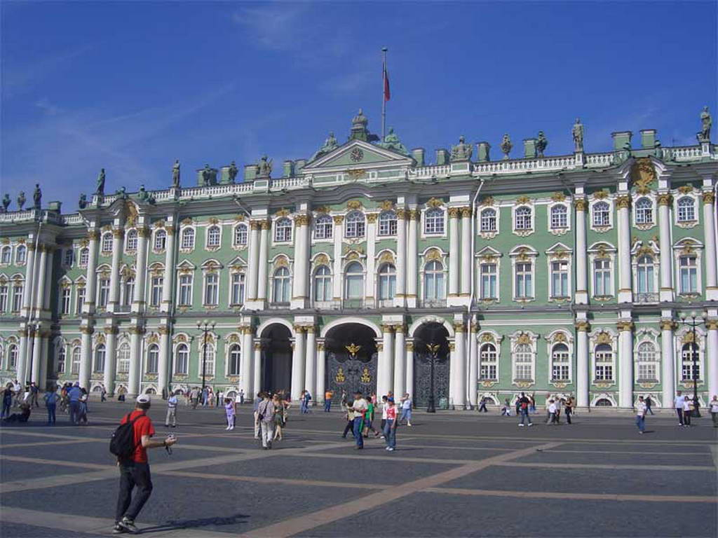
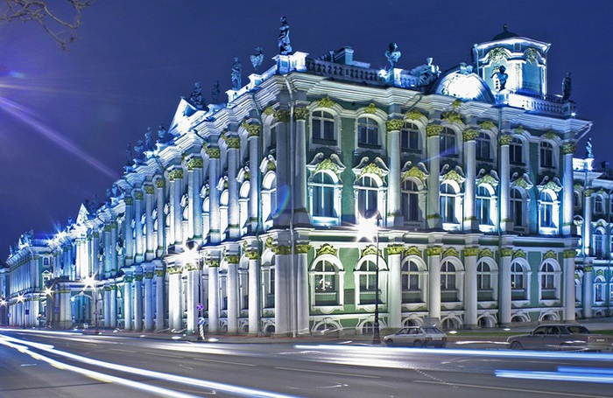
Зимний дворец
Зимний дворец и Дворцовая площадь образуют красивейший архитектурный ансамбль современного города и являются одним из главных объектов внутрироссийского и международного туризма

Slide 4
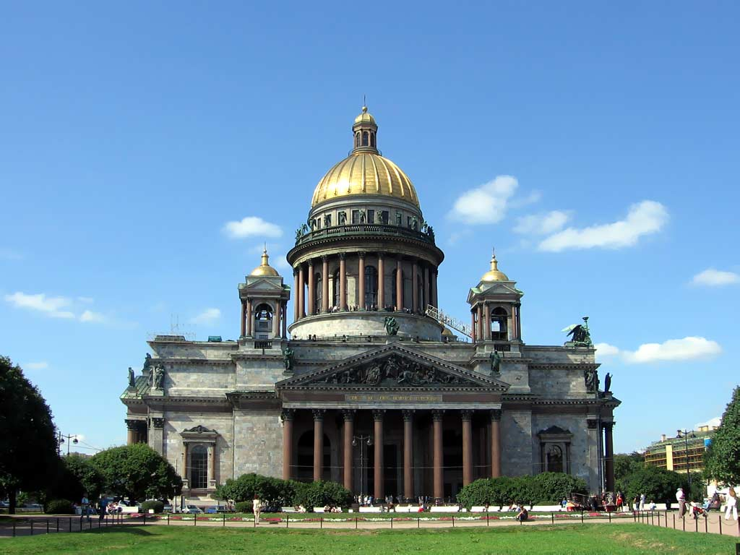
Исаакиевский собор
Исаа́киевский собо́р (официальное название — собор преподобного Исаакия Далматского) — крупнейший православный храм Санкт-Петербурга. Расположен на Исаакиевской площади

Slide 5
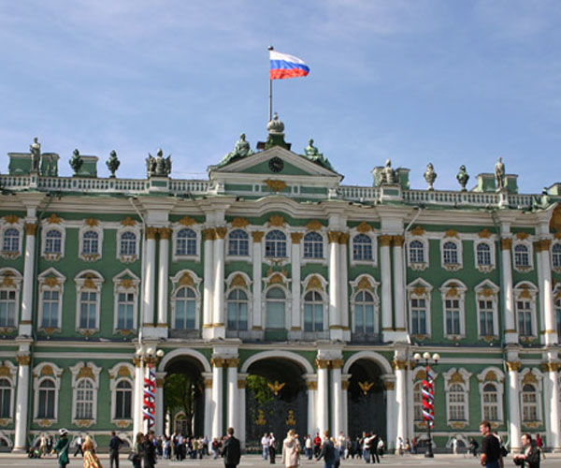
Эрмитаж
Госуда́рственный Эрмита́ж в Санкт-Петербурге — крупнейший в России и один из крупнейших в мире художественных и культурно-исторических музеев, федеральное государственное бюджетное учреждение культуры

Slide 6
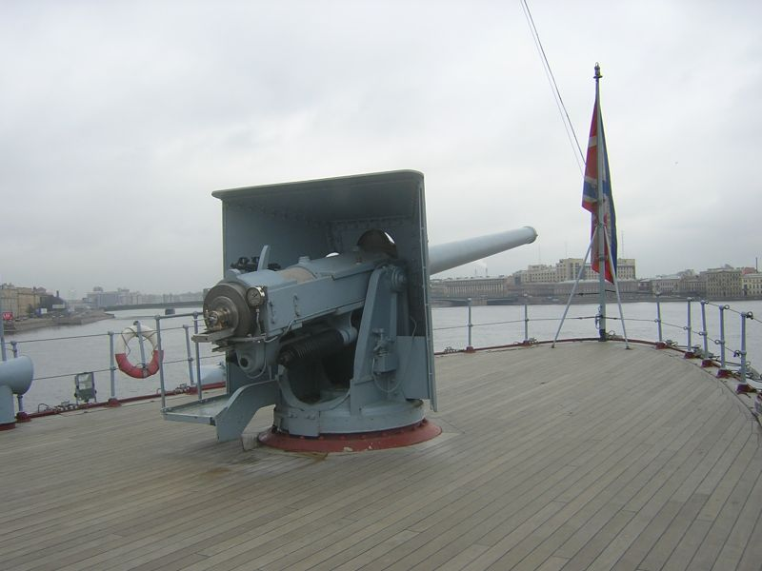
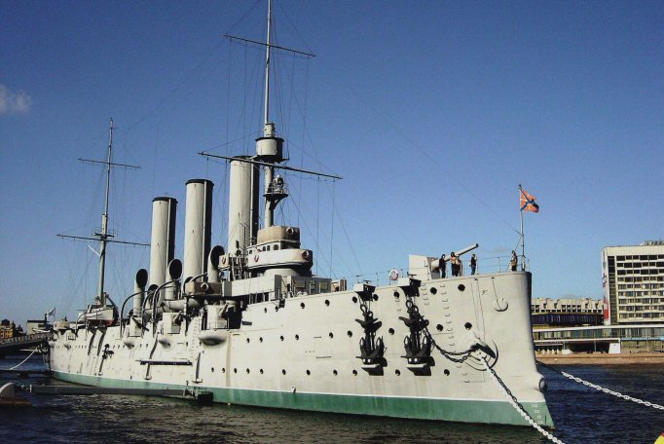
Крейсер Аврора
Авро́ра» — крейсер 1-го ранга Балтийского флота типа «Диана»^{[1]}, принимавший участие в нескольких войнах XX века и являющийся одним из символов Октябрьской револ

Slide 7
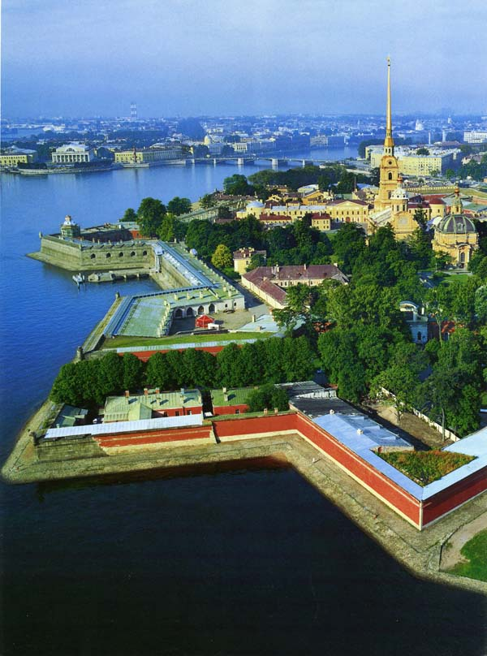
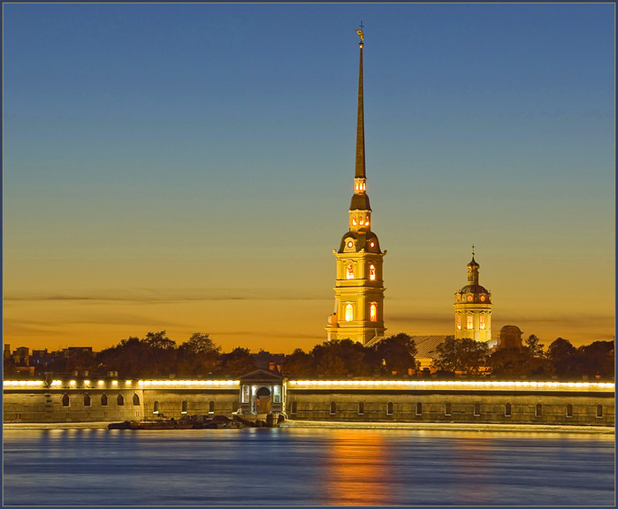
Петропавловская крепость
Петропа́вловская кре́пость (официальное название — Санкт-Петербу́ргская, в 1914—1917 годах — Петрогра́дская крепость) — крепость в Санкт-Петербурге, расположенная на Заячьем острове, историческое ядро города.

Slide 8
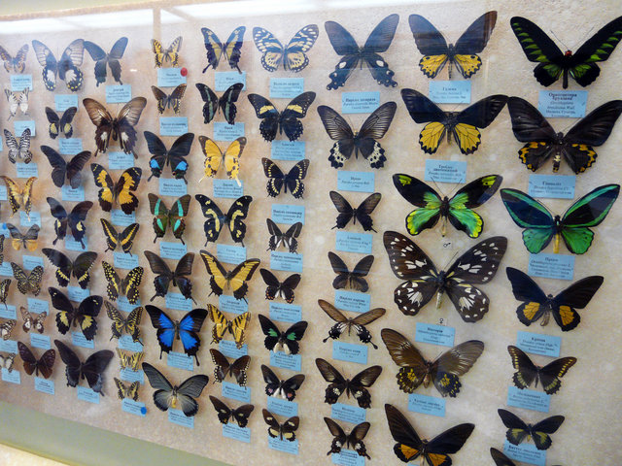
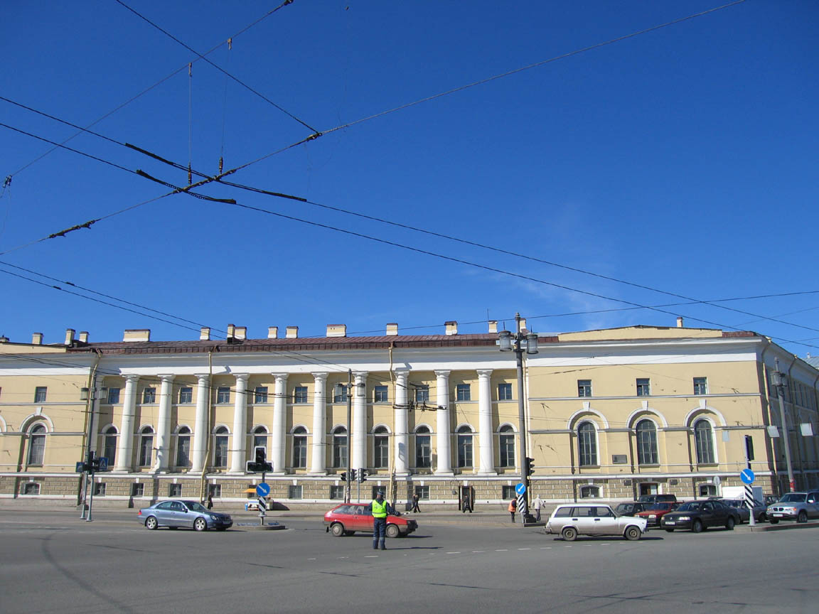
Зоологический музей
Зоологический музей Зоологического института РАН — старейший зоологический музей на территории России

Slide 9
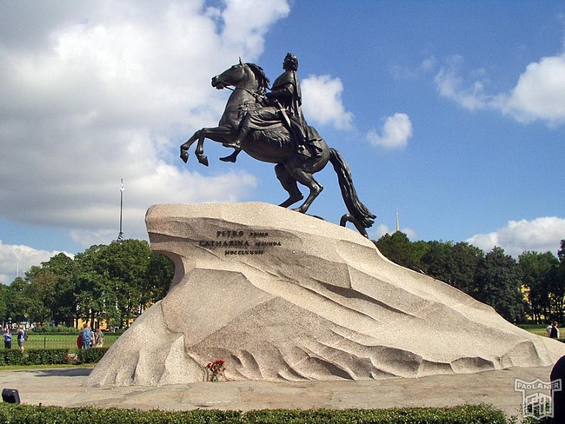
Спасибо за внимание!

